Slide 1
Grover on CHAM: 병렬 CHAM 최적화 구현
[영남2022 구두 발표]
발표자: 양유진 (한성대학교)

Slide 2
관련연구 CHAM^{[1]}
CHAM
ICISC’17에서 발표되었음.
stateless 기반 라운드 키를 사용하는 국산 초경량 블록 암호.
저사양 사물인터넷 플랫폼 대상으로 함.
ARX(Addition, Rotation, XOR)연산을 사용함.
Jang et al.^{[2]}은 CHAM의 양자 회로를 최적화한 논문
회로의 깊이를 줄이기 위하여 추가 큐비트 할당 & 병렬 구조 적용함.
parallel CHAM
[1] B.W.Koo, D.Y.Roh, H.J.Kim, Y.H.Jung, D.G.Lee and D.S.Kwon, CHAM: A family of lightweight block ciphers for resource-constrained devices, International Conference on Information Security and Cryptology, pp. 3-25, 2017.
[2] K.B.Jang, G.J.Song, H.J.Kim, H.D. Kwon, H.J.Kim, & H.J.Seo, Parallel quantum addition for Korean block cipher. Cryptology ePrint Archive, 2021.

Slide 3
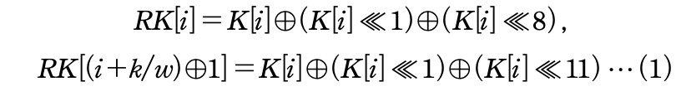
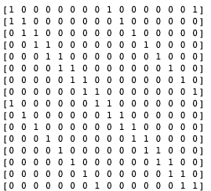
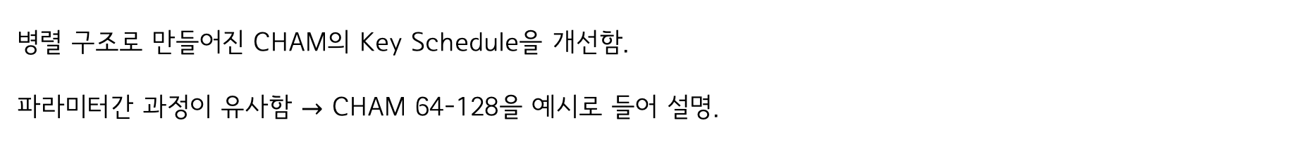
제안기법 1. CHAM의 Key Schedule
병렬 구조로 만들어진 CHAM의 Key Schedule을 개선함.
파라미터간 과정이 유사함 $→$ CHAM 64-128을 예시로 들어 설명.
[equation 1] Equation of CHAM Key Schedule Generation
연립선형방정식은 선형행렬로 표현할 수 있음
sage math를 활용하여 생성
[1 0 0 0 0 0 0 0 1 0 0 0 0 0 0 1]
16 x 16

Slide 4
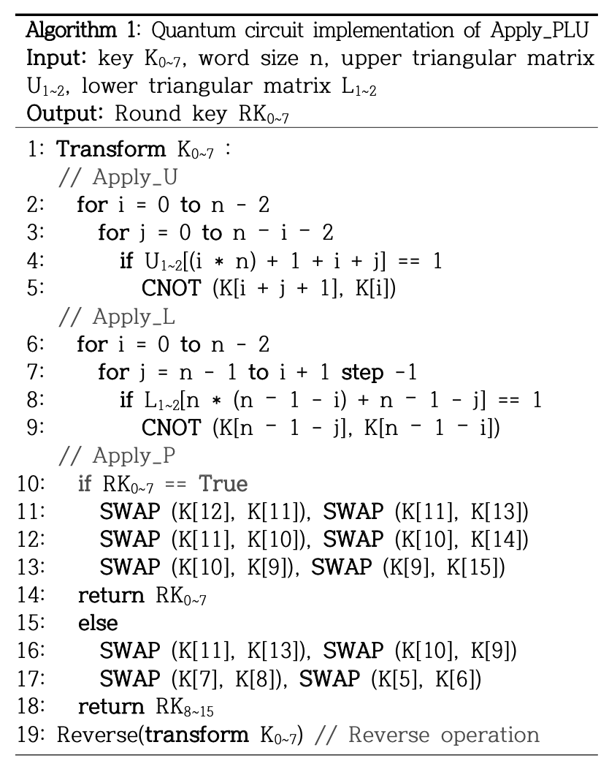
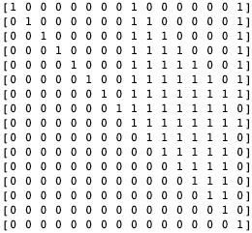
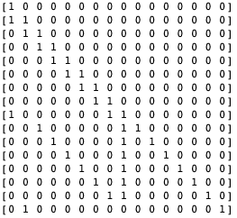
제안기법 2. PLU 분해를 적용한 CHAM 키스케줄^{[3]}
PLU 분해는 U, L, P 순서대로 진행됨.
상삼각행렬
하삼각행렬
주대각선
Apply_U
Apply_L
[3] Van Hoof, I. Space-efficient quantum multiplication of polynomials for binary finite fields with sub-quadratic Toffoli gate count. arXiv preprint arXiv:1910.02849, 2019.

Slide 5
제안기법 2. PLU 분해를 적용한 CHAM 키스케줄^{[3]}
상삼각행렬
하삼각행렬
주대각선
Apply_U
Apply_L
SWAP 게이트를 통해 치환행렬(P) 수행
RK_{0~7}은 U₁, L₁ 사용
RK_{8~15}은 U₂, L₂ 사용
[3] Van Hoof, I. Space-efficient quantum multiplication of polynomials for binary finite fields with sub-quadratic Toffoli gate count. arXiv preprint arXiv:1910.02849, 2019.

Slide 6

제안기법 2. PLU 분해를 적용한 CHAM 키스케줄^{[3]}
상삼각행렬
하삼각행렬
주대각선
Apply_U
Apply_L
SWAP 게이트를 통해 치환행렬(P) 수행
RK_{0~7}은 U₁, L₁ 사용
RK_{8~15}은 U₂, L₂ 사용
reverse 연산 수행 $→$ K 재활용
[3] Van Hoof, I. Space-efficient quantum multiplication of polynomials for binary finite fields with sub-quadratic Toffoli gate count. arXiv preprint arXiv:1910.02849, 2019.

Slide 7
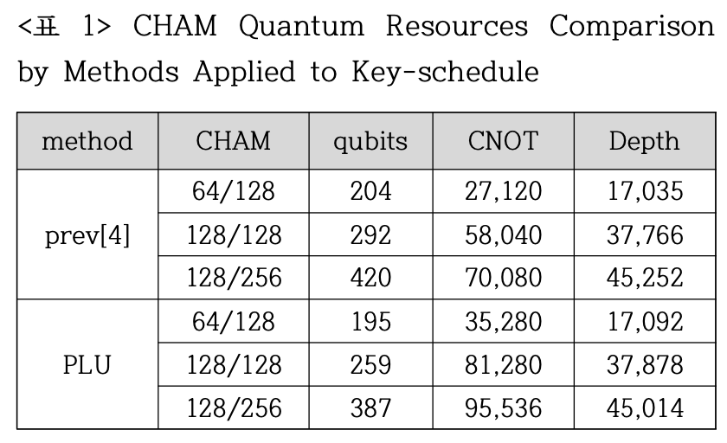
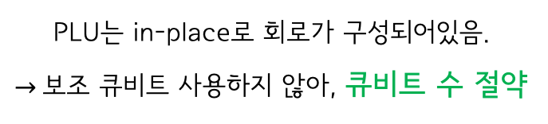
평가 1. CHAM의 모든 파라미터에 대한 양자 회로 구현 비용
※다른 게이트 비용은 동일하기에 비교를 위해 값이 다른 항목들만 가져왔음.
PLU는 in-place로 회로가 구성되어있음.
$→$보조 큐비트 사용하지 않아, 큐비트 수 절약

Slide 8
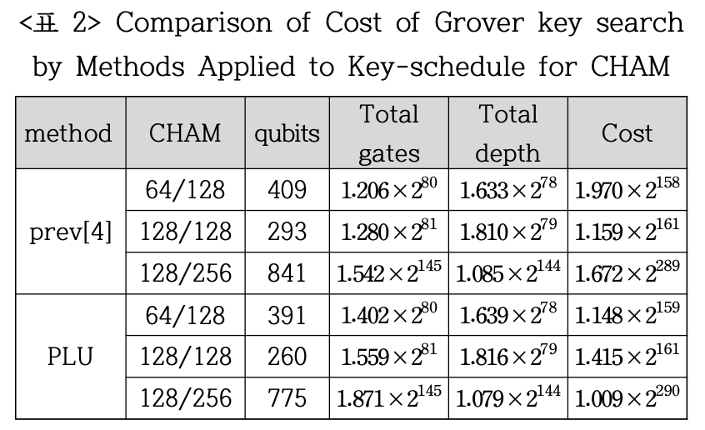

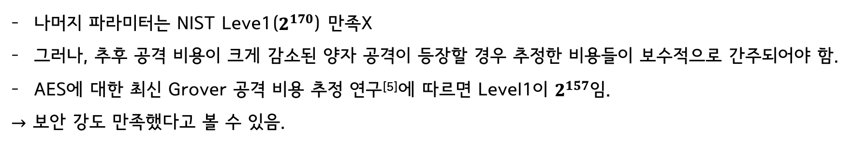
평가 2. CHAM의 모든 파라미터에 대한 Grover 키 공격 비용
CHAM-128/256은 NIST Level3($2^{333}$)^{[4]} 만족
나머지 파라미터는 NIST Leve1($2^{170}$) 만족X
그러나, 추후 공격 비용이 크게 감소된 양자 공격이 등장할 경우 추정한 비용들이 보수적으로 간주되어야 함.
AES에 대한 최신 Grover 공격 비용 추정 연구^{[5]}에 따르면 Level1이 $2^{157}$임.
$→$ 보안 강도 만족했다고 볼 수 있음.
[4] NIST, Submission requirements and evaluation criteria for the post-quantum cryptography standardization process
[5] K.B. Jang, A. Baksi, G.J. Song, H.J. Kim, H.J. Seo, A. Chattopadhyay, Quantum Analysis of AES, Cryptology ePrint Archive, 2022.

Slide 9
결론 및 향후연구
키스케줄에 PLU 분해를 적용하여 병렬로 구현되었던 기존의 CHAM 양자 회로를 최적화 구현하고 양자 자원을 비교하였음.
큐비트 관점에서 제안한 양자 회로가 더 효율적임.
향후 PLU 분해 외에 회로를 최적화 할 수 있는 분해 방법을 찾아 경량 블록 암호에 적용 및 비교하여 최적의 방법을 찾는 연구를 진행할 것임.

Slide 10
감사합니다

